Slide 1

مقرر مهارات بحثية
Research skills
490 فيز
د. خالد الزهراني
1439-1440هـ

Slide 2

البحث العلمي أصبح من علامات التطور والتقدم في هذا العصر, وارتبط ارتباطاً وثيقاً بتحضر وقوة الأمم.
أسهم في حل كثير من المشاكل المرتبط بحياة المجتمعات كالاقتصادية والصحية مما كان له دور كبير رفاهيات الشعوب.
لم يعد هناك أدنى شك في أن الدول التي لا تولي البحث العلمي الاهتمام الكافي اصبحت في مؤخرة الركب.

Slide 3

ما هو البحث العلمي؟
كلمة بحث علمي مكونة من مقطعين بحث + علمي. والبحث يعني ان هناك مشكلة او تساؤل يحتاج الى حل, والوصول الى هذا الحل لابد ان يكون بشكل علمي. لذلك كلمة البحث العلمي دمجت في اللغة الانجليزية لتصبح كلمة واحدة (Research) وهي عبارة عن جزئيين “Search” و “Re” أي تكرار واعادة البحث.

Slide 4

البحث العلمي مفطورة عليه البشرية
في العادة فان البشر يكتسبون خبراتهم من خلال المراحل التالية والتي في العادة هي خطوات اساسية في البحث العلمي:
الرؤية والملاحظة: عندما يرى الانسان ، مثلاً، حشرة غريبة الشكل, او يرصد ظاهرة غير مألوفة له (السراب في الصحراء) فأن انتباه ينشد لها, مما يدفعه الى الوقوف ومحاولة ايجاد تفسير لها.
التساؤل والافتراض: وهي الخطوة التي تلي الملاحظة مباشرةً وبشكل فطري. وهي احدى اهم خطوات البحث العلمي ووضع الاسئلة او الافتراضات المحكمة والدقيقة وذات العلاقة يجعل عملية الفهم اكثر سهولة .
الرصد وجمع البيانات: هذه المرحلة في الغالب تكون مدفوعة بالفضول. وهي يقتضي المراقبة وتسجيل البيانات او اجراء التجارب او بكليهما
التحليل: وهي المرحلة الاخيرة التي من خلالها يتم الحصول على اجابات او اثباتات ومنها تتكون الخبرة

Slide 5




دائرة البحث

Slide 6
البحث العلمي مهارة يومية اهم صفاتها الاستمرارية
منهج البحث العلمي يكاد يكون مطبق في كل اجزاء حياتنا اليومية، فمثلاً, عند مواجهة مشكلة نبدأ بوضع تساؤلات ثم نبحث عن تجارب سابقة ثم نضع افتراضات ونختبرها حتى نصل الى استنتاج ما.

Slide 7

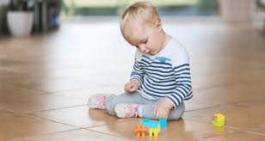
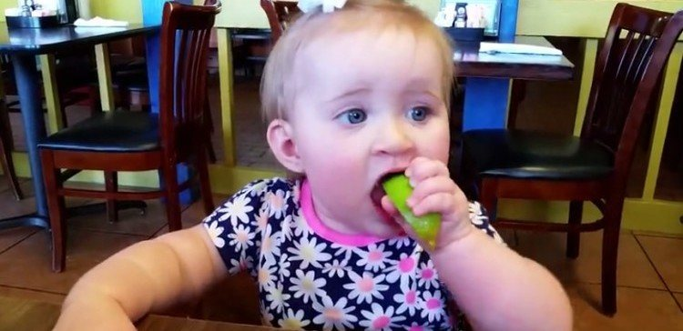
خذ مثلاً الاطفال، فهم يمارسون هذا الخطوات بشكل
عفوي:
الطفل يجد شيء ما
يفترض انه طعام, مثلاً
يختبر فرضيته من خلال التذوق

Slide 8
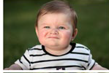
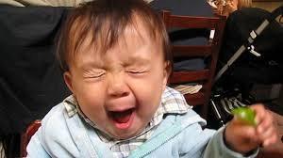

يحلل
يصدر الحكم والنتائج
يطلب من اقرانه تكرار
التجربة

Slide 9
البحث العلمي مهارة يمكن تعلمها
البحث العلمي هو منهج واسلوب في التعامل مع ما نلاحظه او نستكشفه ومن الممكن تعلمه من خلال:
الاطلاع على تجارب الآخرين ومحاولة تطبيقها
الممارسة مع فريق بحثي متمرس
ذاتياً

Slide 10
قواعد تهمك في البحث
القاعدة الاولى: التعليم الذاتي
البحث العلمي وبسبب تداخل وتشعب مجالاته مؤخراً يدفع الباحث تعلم بعض المعارف من خارج تخصصه. لذلك لابد للباحث من الحرص على ايجاد وسائل لتعلم ذاتياً ما يجهله في مجال بحثه وبكل الوسائل الممكنة. ومن هذا الوسائل: الانترنت، المراجع او سؤال اصحاب الاختصاص فهذا يختصر عليك الكثير من الوقت والجهد
القاعدة الثانية: كن فضولياً
الفضول هو الوقود والدافع الداخلي للبحث والابتكار ومنه تخلق الاسئلة التي تكون إجاباتها وسيلة لإشباع فضول المعرفة.
القاعدة الثالثة: لا تكن متلقياً فقط (اهتم بالفهم)
يجب ان تفحص كل ما تقرأه او تسمعه وتعمل عقلك وتفكيرك, فهي من اهم طرق بناء الشخصية البحثية المستقلة.

Slide 11

القاعدة الرابعة: مارس وطبق
الجزء العملي مهم جداً في بعض التخصصات وقاعدة التجربة والخطأ
تبنى من خلالها الخبرات. احصل على قدر ما تستطيع من التدريب المعملي
وتعلم وشارك واكتسب الخبرة.
القاعدة الخامسة: تطوع
التطوع ينمي فيك روح العمل والمبادرة وينقي النفس من الانانية وحب الذات.
القاعدة السادسة: اهتم ببناء شبكة علاقات قوية
قد تتمكن من تخصصك وتبدع فيه لكنك تفشل في انجاز شيء ذا قيمة وقد يكون السبب احياناً انك لا تملك العلاقات الكافية. احرص على إنشا هذه الشبكة مبكراً وقوها فقد تحتاجها

Slide 12
القاعدة السابعة: انظر الى الامور بمنظور شامل
احكم على الاشياء بالنظر اليها من جميع الاتجاهات ولا تجعل نظرتك من جهة واحدة. هذا يساعدك على قهم اعمق وتفسير صحيح لنتائجك.
القاعدة الثامنة: حسن لغتك الانجليزية
اللغة الانجليزية اصبحت لغة العلم في الوقت الحاضر, فمن غير الممكن ان تلم بكل جديد في المجال العلمي من غير تعلم هذه اللغة. لذلك إبدا من الآن في وضع تعلم هذه اللغة من ضمن أولوياتك.

Slide 13
موارد مفيدة لتعلم الذاتي
الانترنت:
اليوم وبوجود الانترنت اصبح الحصول على المعلومة سهل جداً وقد يحتاج الشخص الى تعلم ما يجهله في المجال البحثي او قد يكون تأسيسه العلمي في مجال تخصصه ضعيف فيحتاج الى تقويته. هناك بعض المواقع المفيدة منها:
Open Yale Courses (https://oyc.yale.edu/)
http://ocw.umb.edu/ ) UMass Boston Open Courseware)
MIT Open Courseware(https://ocw.mit.edu/index.htm)
Khan Academy ( (https://www.khanacademy.org/
ما ينشر من مقالات علمية في مجال التخصص
الكتب المرجعية

Slide 14
التقسيمات الرئيسة للبحث العلمي
بحث تطبيقي
Applied
بحث اساسي
Fundamental
نوع من البحث يكون موجهة لحل مشكلة قائمة أو انتاج معرفة يمكن الاستفادة منها في حل مشاكل علمية او مجتمعية قائمة أو قد ينتج عنها اكتشافات علمية.
نوع من البحث هدفه الحصول على المعرفة المجردة بدون النظر الى امكانية تطبيقه في حل مشاكل قائمة. لكن قد يكون له تطبيقات مستقبلية.

Slide 15
خصائص البحث العلمي
موضوعي
(نتائجه مبنية على بيانات فعلية وليس على انطباعات او آراء شخصية)
قابل للإعادة
قابل للاختبار
مبني على قواعد وخطوات دقيقة وصارمة
له هدف (اهداف) محدد

Slide 16
خوارزمية البحث العلمي
الملاحظة او طرح تسأل (Question/Observation)
حدد المشكلة (Identify the problem)
مسح لدراسات السابقة Background Research))
وضع فرضية (فرضيات) تبني عليها Construct hypothesis))
اختبر الفرضية من خلال التجربة Test with an experiment))
التجربة مناسبة؟
NO
Yes
النتائج , تحليل البيانات وضع استنتاجات ((Results, Analyze data and Draw conclusions
النتائج متوافقة مع الفرضية
النتائج غير متوافقة مع الفرضية
ايصال النتائج للآخرين ((Communicate Results

Slide 17
الملاحظة
Observation
النشر
Publication
تحديد المشكلة
Problem identification
التحليل
Analysis
الفرضية
Hypothesis
جمع البيانات
Data collection
التجربة
Experiment

Slide 18
الملاحظة
Observation
الملاحظة هي المعرفة التي نستقبلها من العالم المحيط بنا من خلال الحواس او من خلال التجربة. الملاحظة تثير التساؤلات عند الباحث لينطلق في محاولاته لإيجاد اجابات على هذه التساؤلات. من امثلتها:
ملاحظة: الحرباء تغيير لونها ليتوافق مع بيئتها.
السؤال: لماذا تستطيع الحرباء تغيير لونها؟
ملاحظة: حركة إبرة البوصلة عندما توضع قرب سلك من النحاس يمر به تيار كهربائي.
السؤال: ماهي العلاقة بين حركة إبرة البوصلة والتيار الكهربائي؟

Slide 19
التعرف على المشكلة
التعريف السليم والتحديد الدقيق للمشكلة البحثية يرسم الاتجاه الصحيح للبحث, لذلك
الخطوة الاولى في أي دراسة علمية رصينة هو: صياغة المشكلة بشكل دقيق ومحدد. وهنا بعض المواصفات التي يجب توفرها في المشكلة البحثية الجيدة:
ان تثير اهتمام الباحث
ان تكون ذات قيمة
الاصالة
لها اهداف محددة وواضحة
الموضوعية والواقعية
قابلة للدراسة
متوافقة مع امكانيات الباحث
توفر مصادر المعلومات

Slide 20
الاصالة
اصالة المشكلة البحثية تعني انها لم تبحث من قبل. وهذا يحفظ جهد الباحث ويحافظ على موارده من تكرار شيء معلوم النتائج. وهناك خطوات لابد ان يتبعها البحث حتى يتعرف على أصالة بحثه منها:
استعراض قواعد البيانات والدوريات المتخصصة على الانترنت.
تتبع ما يطرح في المؤتمرات والندوات العلمية المتخصصة
سؤال اصحاب الاختصاص
زيارات المواقع البحثية المختصة سواء كانت حكومية او خاصة

Slide 21
السؤال البحثي والفرضية
Research question and hypothesis
يعتبر السؤال (الاسئلة) البحثي والفرضية (الفرضيات) اساس أي دراسة بحثية. يكون السؤال البحثي مختصر ومركز وغير جازم وعادةً يكون للسؤال مجموعة فرضيات من خلالها نحاول إيجاد جواب لسؤال.
الفرضية هي صياغة لتعبير عن علاقة تنبئية بين متغيرين أو اكثر. وتشكل الفرضية (أو الفرضيات ) المنهج التجريبي الذي يجب ان يتبع للإجابة على السؤال البحثي. لذلك من المهم صياغتها بحذر بحيث يكون لها علاقة واضحة بالسؤال ويمكن قياسها واختبارها.

Slide 22
ولابد ان يحتوي السؤال او الفرضية على متغيرات وهي كل ما يقبل التغير في التجربة ويمكن قياسه كمياً وكيفياً وقد يكون هذا المتغير: فترة زمنية, فكرة ما, درجة حرارة, او أي كل ما يمكن لنا دراسته. وتنقسم المتغيرات إجمالاً الى:
متغيرات مستقلة: وهو المتغير الذي يتحكم به الباحث في التجربة من أجل التأثير على المتغير او المتغيرات التابعة.
متغيرات تابعة: هو المتغير الذي يمكن اختباره وقياسه في تجربة علمية كنتيجة لتأثير المتغير المستقل, ولذلك فهو تبع للمتغير المستقل.
مثلاً يرغب الباحث في قياس تأثير درجة الحرارة على المقاومة الكهربائية لتيار يمر في سلك. درجة الحرارة يتحكم بها الباحث اثناء التجربة, لذلك هي متغير مستقل. كيفية تغير المقاومة الكهربائية هي المتغير التابع لأنها تتبع درجة الحرارة فهي دالة فيها. لذلك عند الرغبة في تمثيلها بيانياً فان المتغير المستقل يكون على محور X والمتغير التابع على محور Y.

Slide 23
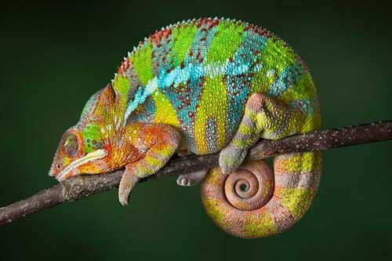
بعض الامثلة على العلاقة بين السؤال والفرضيات:
لاحظ محمد ان الحرباء تستطيع تغيير لونها، لذلك قرر ان يجري بحثاً حول ذلك. من المهم ان ينشئ سؤالاً له علاقة بالملاحظة ومجموعة من الافتراضات للإجابة على هذا السؤال: لماذا تملك الحرباء المقدرة على تغيير لونها؟
الفرضيات:
قد تملك الحرباء في جلدها خلايا صبغية!
قد يحتوي جلدها على مرأيا صغيرة جداً تعكس محيطها!
قد تملك جزيئات او جسيمات تفرز عند شعور الحرباء بالخطر تتركز في الجلد وتمتص الاشعة الساقطة عليها من وسطها المحيط بها ومن ثم تعكسها!

Slide 24
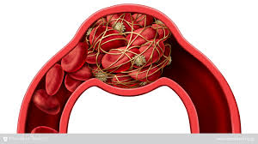
فلو افترضنا سؤال بحثي: هل يؤثر تناول الاسبرين يومياً على تخفيف الاصابة بالجلطات؟ فقد يكون من المناسب وضع فرضيات للإجابة على هذا السؤال, مثلاً, كالتالي:
هناك علاقة بين سيولة الدم وتناول الاسبرين!
تناول الاسبرين بكميات معينة يمنع التصاق كريات الدم الحمراء ببعض!
يرتبط معدل حدوث الجلطات بكمية الاسبرين المتناولة يومياً!
تناول الاسبرين يقلل من تركيز المادة A التي يعتقد انها مسؤولة عن تكون الجلطات.
مرونة الاوعية الدموية تتأثر بتناول الاسبرين!

Slide 25
ابحثي عن موضوع البحث المعطى، واستخرجي ٣ مقالات متعلقة فيه
Investigation of Transport Time In Peroviskite Solar Cells
Attenuation of Gamma Rays Using Glass
Characteristics of Nanoparticles of CoFe₂O₄
Qualitative Analysis of Soil Samples Using XRD and XRF
Comparing The Crystal Structure For Samples Of Mn:SrTiO₃ at Different Mn Concentrations
Effect of Gamma-Radiation on Biophysical Properties of Chlorophyll
Using Laser for Water Sterilization

